Slide 1
Mitologija Egipćana
Pripremile: Klara Zagorac i Lota Jurilj
Učiteljica: Vesna Lokner Kralj
Nadnevak: 2. 12. 2017.

Slide 2
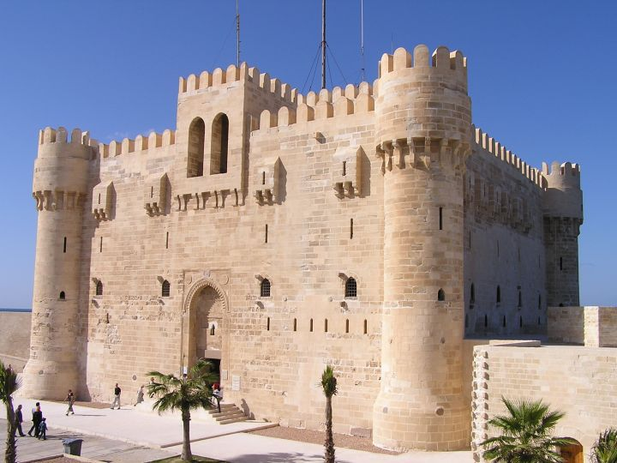
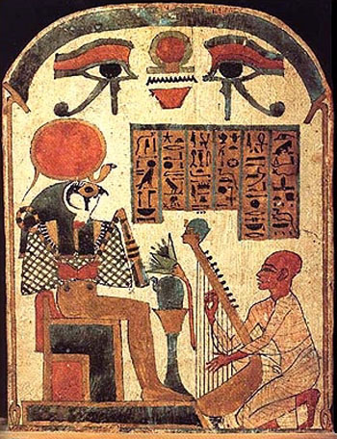
Općenito
- Egipćani mnogobošci
- 2 000 bogova i božica
- u čast bogova podizali su hramove
- Egipćani su vjerovali u faraone kao bogove

Slide 3
Bog Ra
- bog Ra je najcjenjeniji od svih bogova u koje su Egipćani vjerovali, smatrali su da je on sam život
- bog Ra je bog Sunca
- zamišljali su ga s ptičjom glavom (Bennu) i Suncem na njoj
- Ra je imao mnogo djece:
Šu (bog zraka), Tefnut (božica vode), Hathor (najljepša božica, miljenica), Sekhmet (božica vatre, rata i kuge), Bastet (božica
ljubavi), Maat (božica reda i mira), Wadjet i Nekhebet (zmija i lešinar, blizanke), Horus (sokol koji je prva životinja na svijetu)

Slide 4
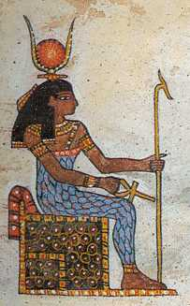
Hathor (Hator)
- božica Hathor je bila božica ljubavi, ljepote, glazbe i sreće
zamišljali su je kao ženu s kravljim rogovima i hijeroglifskim znakovima na
njima

Slide 5
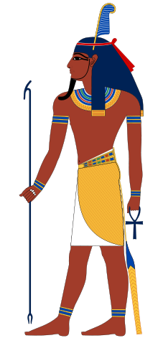
Šu
- Egipćani su vjerovali da je rođen kihanjem Boga Ra
- Šu je Bog zraka i atmosfere
- zamišljali su ga kao čovjeka s perom ili krunom na glavi

Slide 6
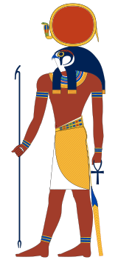
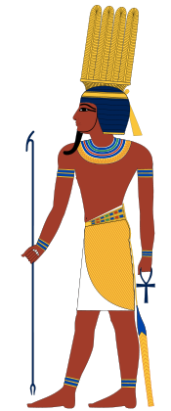
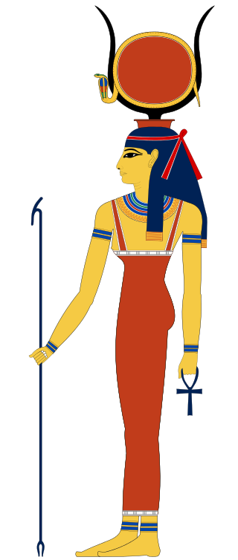
Ra Hathor Šu

Slide 7
Balzamiranje ili mumificiranje
- balzamiranje je proces koji traje tri ili više mjeseci
služi da bi se tijelo očuvalo dulje vrijeme nakon smrti
najčešće su balzamirali faraone i pokapali ih u piramide s njihovim bogatstvom jer su Egipćani vjerovali u život poslije smrti te da će im to bogatstvo trebati
- po tijelu bi se prosula sol da se voda isuši iz mrtvoga tijela, premazivalo bi se mnogim mastima, izvadili bi se organi i tijelo omotalo zavojima - tako bi nastala mumija

Slide 8
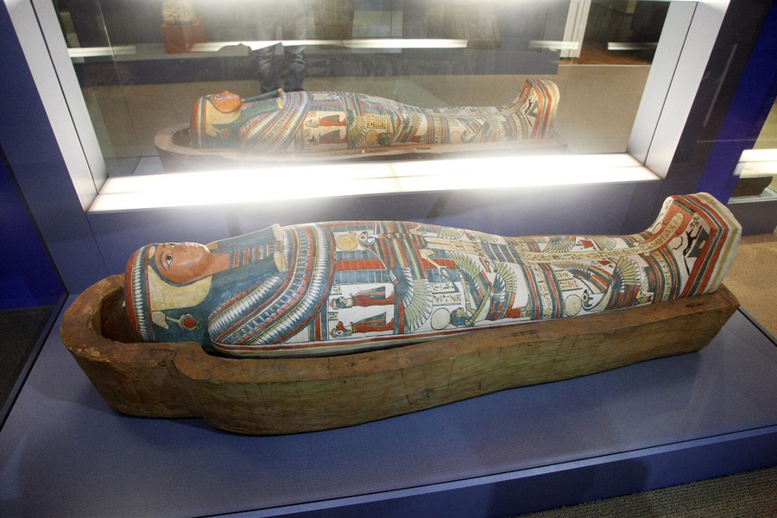
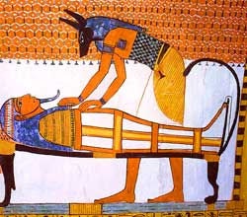
Mumija u Arheološkom muzeju u Zagrebu
Anubis – bog balzamiranja i mrtvih
Kovčeg s mumijom

Slide 9
HVALA NA PAŽNJI!

